Slide 1
Рекомендации для родителей от учителя-логопеда
Как помочь ребёнку не допускать ошибки при написании печатных букв?
Выполнила:
учитель – логопед:
Налогина В.И.

Slide 2
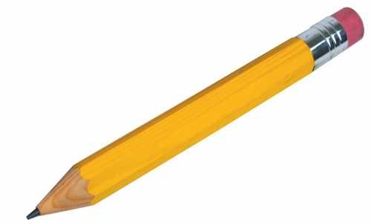
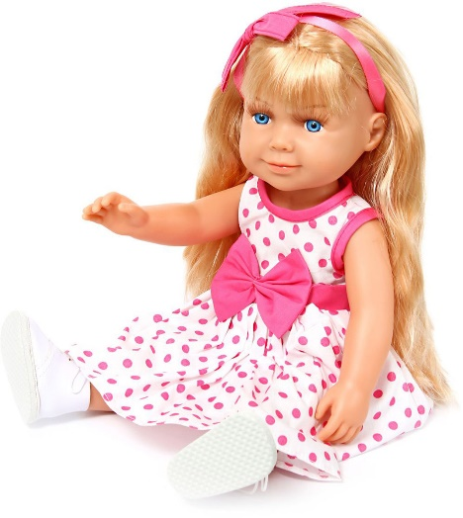
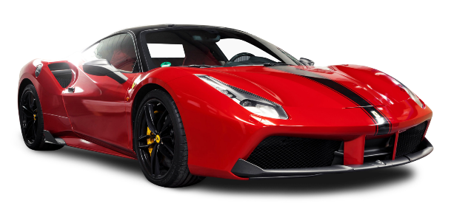
Начинаем с собственного тела. Упражнения для развития пространственных представлений (в пределах собственных границ)
Упражнение №1
Цель: ориентировка в собственном теле на основе выделения ведущей правой руки
- подними вверх руку которой ты рисуешь, держишь ложку
- как она называется
- покажи правой рукой карандаш, куклу, машинку
- возьми в правую руку карандаш и начерти кружок
-возьми в правую руку ножницы и отрежь полоску бумаги
-возьми в правую руку карандаш и обведи им шаблон морковки, яблока
-возьми в правую руку кисточку и раскрась цветы, грибы, бабочку…..

Slide 3
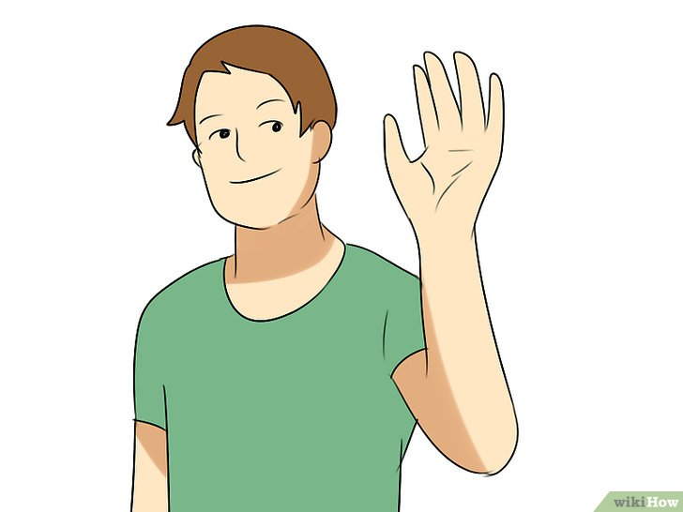
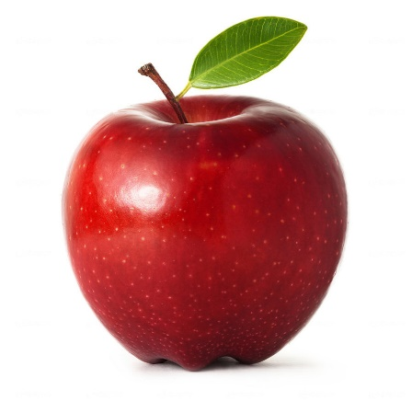
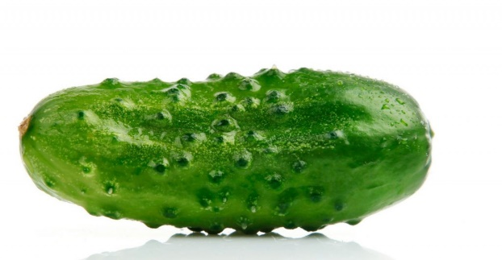
Упражнение №2
Цель: ориентировка в собственном теле на основе выделения левой руки
-покажи левую руку
-покажи левой рукой карандаш, куклу, машинку
-возьми в левую руку карандаш, куклу, машинку
Упражнение №3
Цель: ориентировка в собственном теле на основе последовательного выделения правой и левой руки
-подними правую руку, левую
-покажи правой рукой яблоко, левой огурец
-возьми в правую руку карандаш и обведи контур груши
-возьми в левую руку грушу и отдай Маше

Slide 4
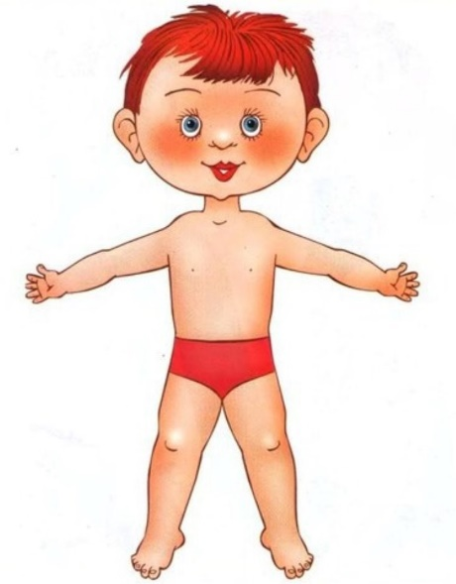
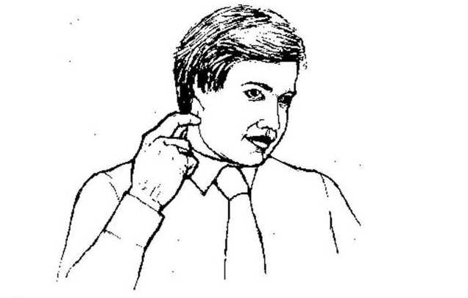
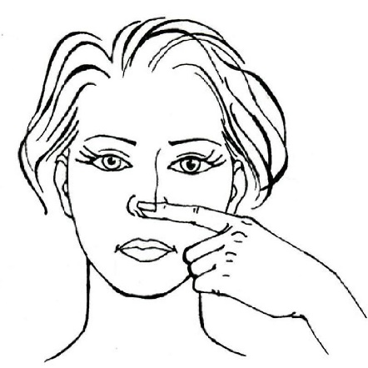
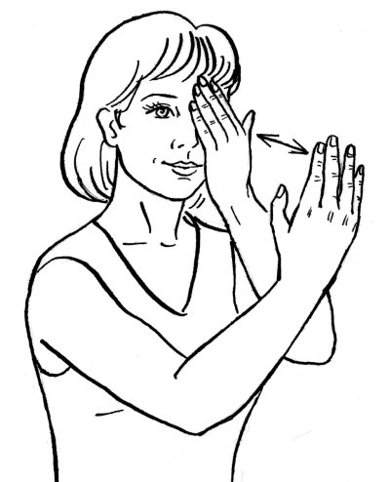
Упражнение №4
Цель: ориентировка в собственном теле на основе дифференциации правых и левых частей тела
-покажи правую ногу
-покажи левую ногу
-покажи правый глаз
-покажи левый глаз
-покажи правое ухо
-покажи левое ухо………………
Упражнение №5
Цель: ориентировка в собственном теле на основе дифференциации правых и левых частей тела с использованием пробы Хеда
- покажи правой рукой левый глаз
-покажи правой рукой левое ухо
-покажи правой рукой левую ногу
-покажи левой рукой правый глаз
- покажи левой рукой правое ухо
-покажи левой рукой правую ногу

Slide 5
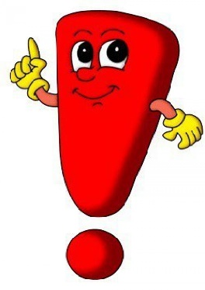
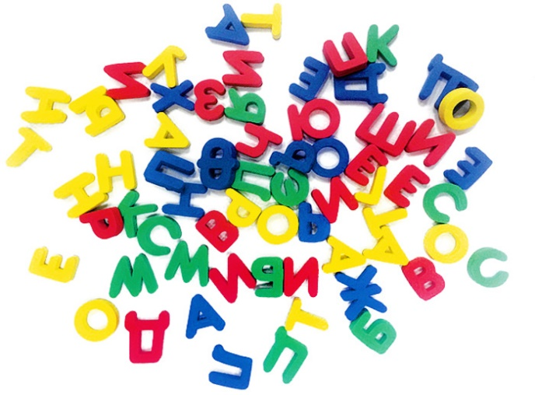
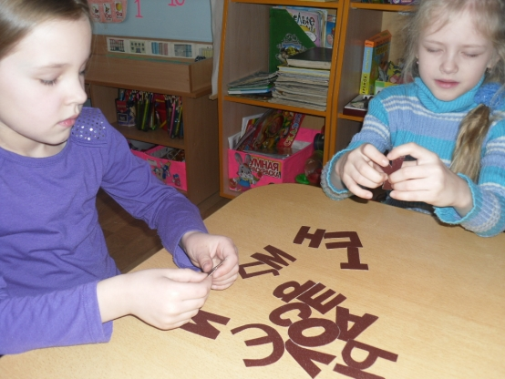
Если ребенок путает направление букв, важно помнить! Все буквы пишутся слева – направо, кроме З, У, Э, Ч, Я.
Комплекс упражнений по коррекции написания букв.
1. При зеркальном написании букв можно расчертить лист бумаги на 2 части. На одной стороне листа взрослый загадывает сложные для ребёнка буквы (те, что он путает), а на другой малыш отгадывает их. Для лучшего эффекта письмо можно подкреплять интересными рисунками объектов и предметов, начинающихся на эту букву.
2. Сделать вместе с ребёнком бумажные,
пластилиновые буквы и дать их, чтобы
он на ощупь с закрытыми глазами угадывал.

Slide 6
3. Давать задание зачеркнуть или выделить в каком-то
отрывке рассказа все заданные буквы. Например,
цветными фломастерами обозначить буквы «а» и «о».
Если заниматься ежедневно, то через 2 месяца будет
заметен результат.
4. Диктанты карандашом. Каждый день ребёнок пишет небольшие отрывки из книг именно карандашом. Взрослый проверяет и выписывает ошибки на поля ручкой, желательно не красной, ничего при этом не исправляя. Дальше этот диктант отдают ребёнку, и он сам находит и исправляет ошибки. Так как написано карандашом, сделать это будет просто — он стирает ошибки и пишет правильно. Мозг не запечатляет неправильное написание.
5. Можно дать короткий отрывок из книги, чтобы он его медленно, с сильно выраженной артикуляцией прочитал.

Slide 7
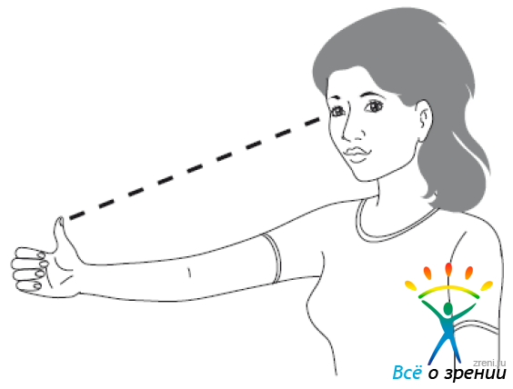
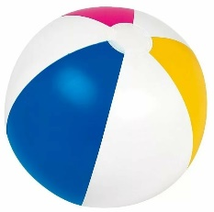
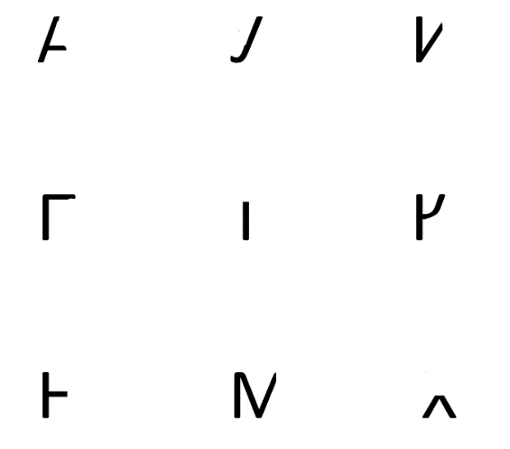
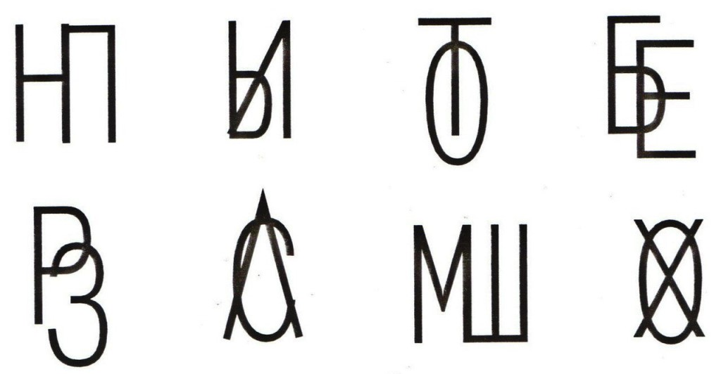
6. Если у ребёнка проблемы с фиксацией зрения, можно
придумать несколько интересных упражнений для глаз,
например, посмотреть на определённую игрушку и описать её.
7. Упражнение по дописыванию букв.
8. Выделение букв из количества и называние их.

Slide 8
9. Обвести только правильные буквы.
Еще один очень важные моменты, при обучении ребенка письму:
Постоянный контроль правильного захвата рукой карандаша/ручки.
Нужно делать артикуляционную гимнастику, если проблема в слабых
мышцах губ, рта или языка. С её помощью легко получится натренировать артикуляционный аппарат ребёнка, что в дальнейшем отразится на
чёткости произношения звуков и он научится выговаривать их.

Slide 9
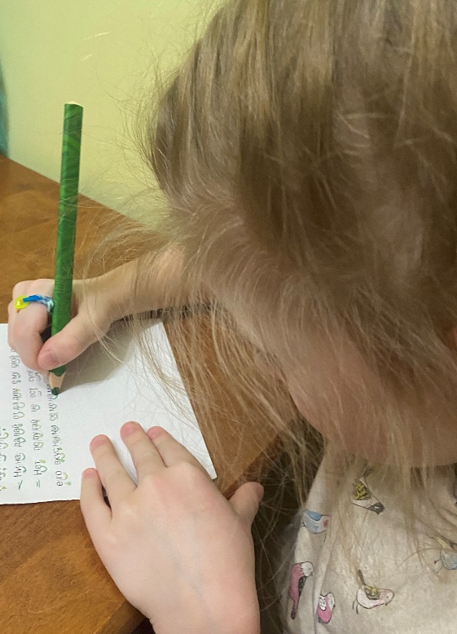
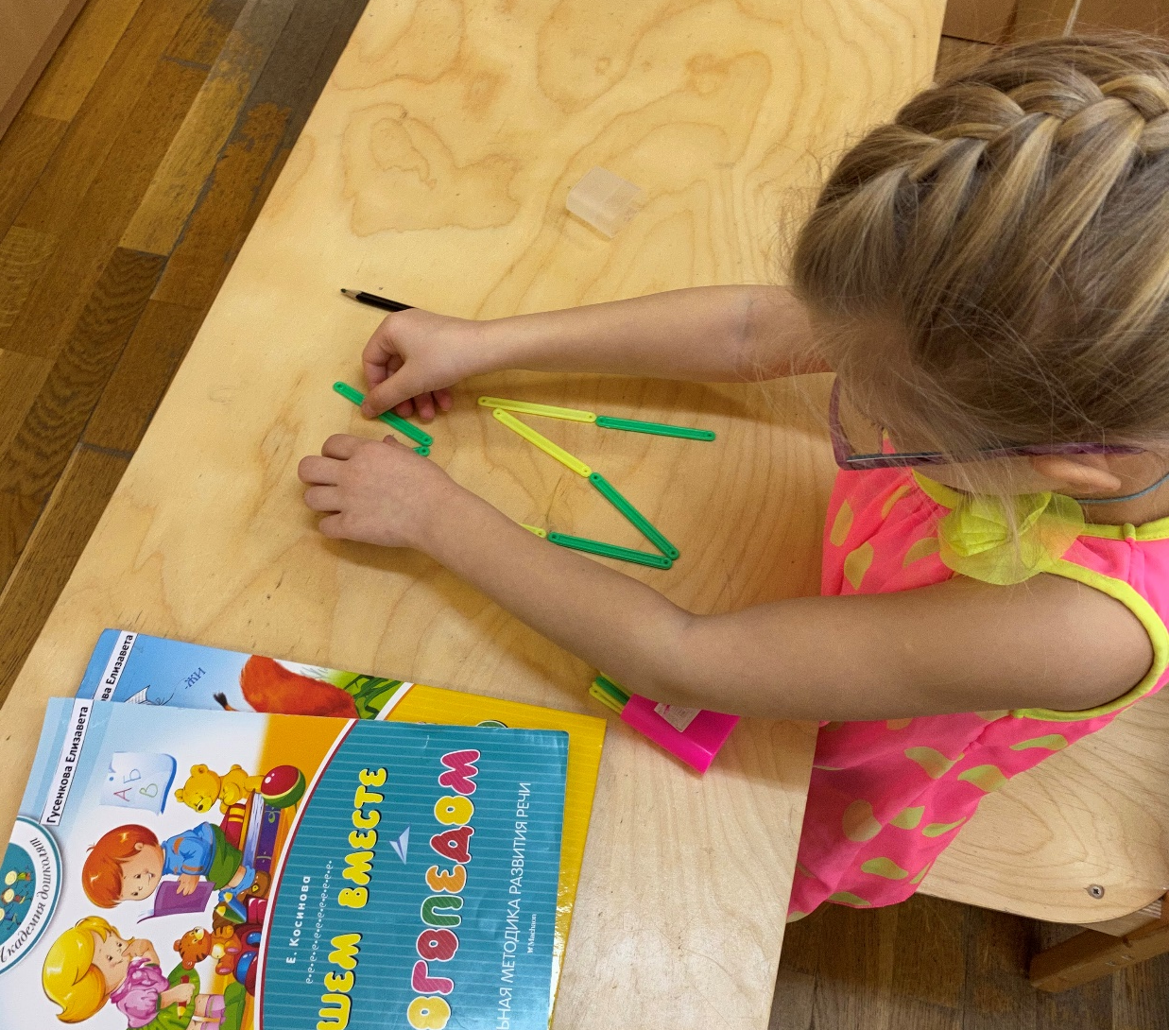
Для того чтобы занятия были эффективными и результативными, важно помнить несколько правил:
Благоприятная атмосфера.
Нельзя откровенно проверять скорость чтения —
подобные тесты уже давно запрещают психологи.
Следует делать упор не на количество, а на качество.
Нельзя перехваливать за маленькие достижения.

Slide 10
Спасибо за внимание!

